Slide 1
Teachers
This guide is for a workshop at the National War Museum. You can edit and adapt to use with your class.

Slide 2
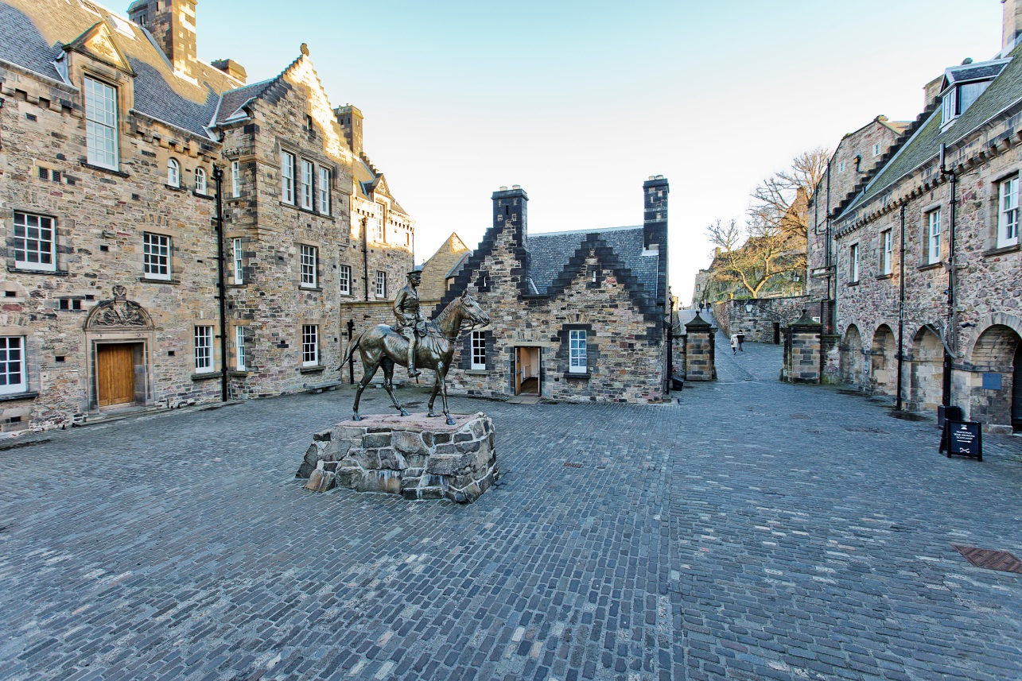
Ми йдемо до Національного військового музею
Notes:
©Ruth Armstrong Photography

Slide 3
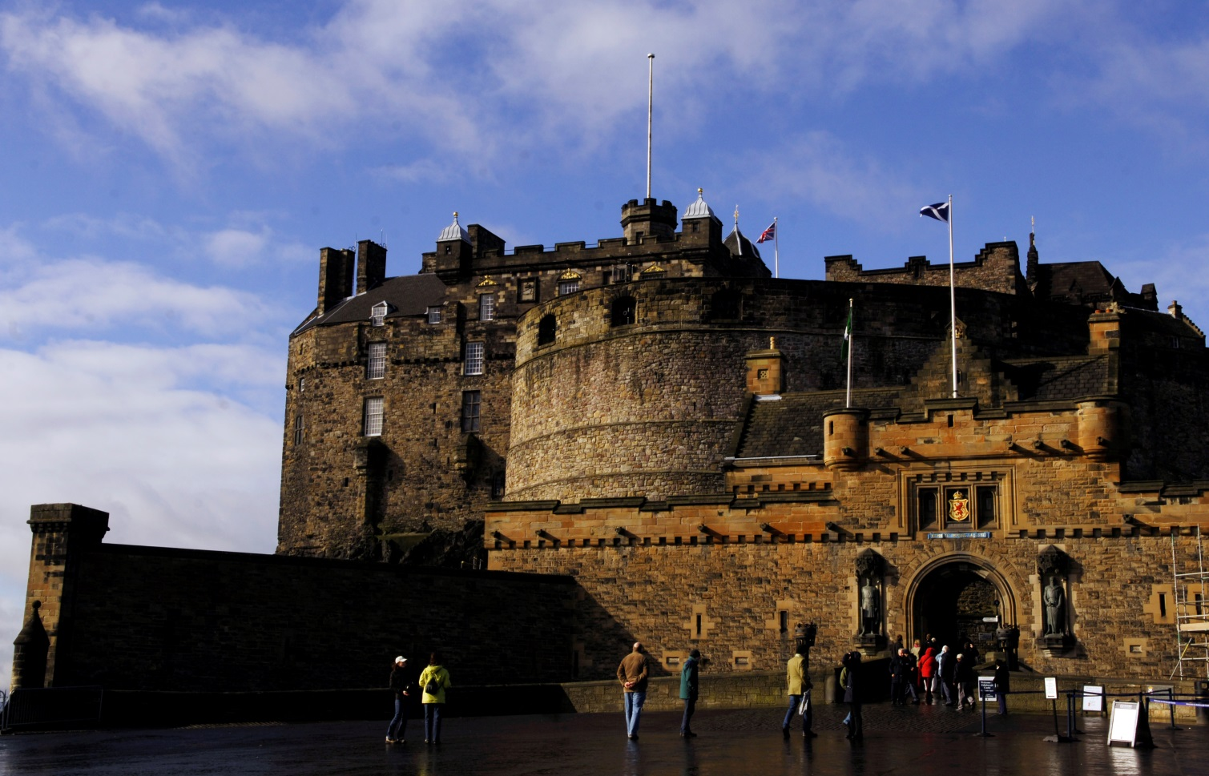
Національний військовий музей знаходиться в Единбурзькому замку

Slide 4

Ми відвідуємо Національний військовий музей у
Ми вийдемо зі школи о

Slide 5
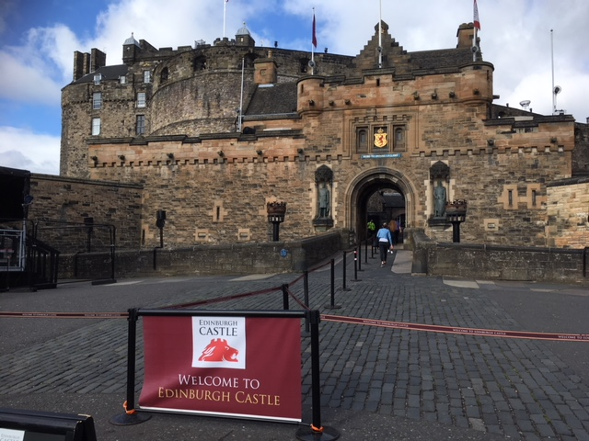
Вхід до замку
Ми приїдемо до Единбурзького замку та зустрінемо нашого провідника тут, ліворуч від розвідного мосту. Провідник віддасть нам наші квитки

Slide 6
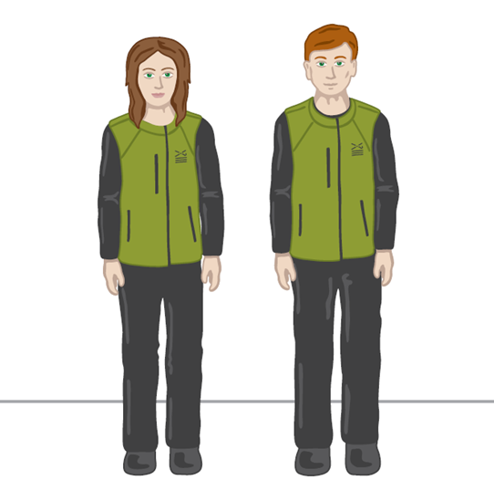
Провідники носять ось таку форму. Вони ознайомлять нас з нашою програмою.
Провідник

Slide 7
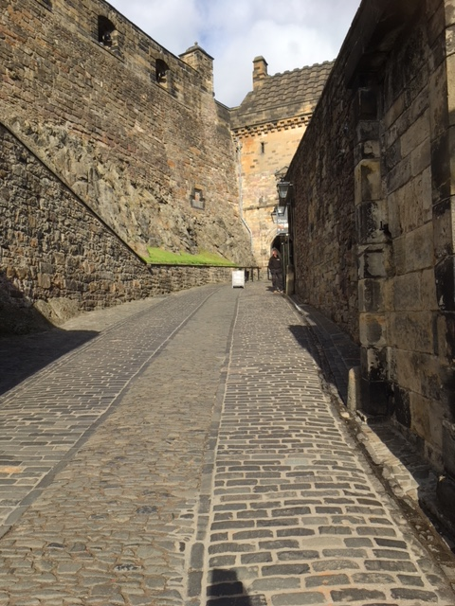
Збір квитків
Коли у нас з'явиться власний індивідуальний квиток, нам потрібно буде показати його члену персоналу, який знаходиться тут.

Slide 8
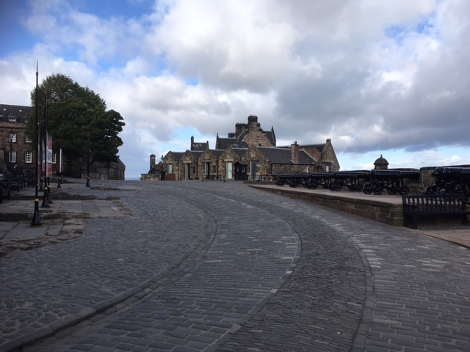
Прохід до Національного військового музею
Після того, як ми покажемо наші квитки для проходу у замок, нам потрібно пройти по цій доріжці до Національного військового музею слідом за провідником

Slide 9
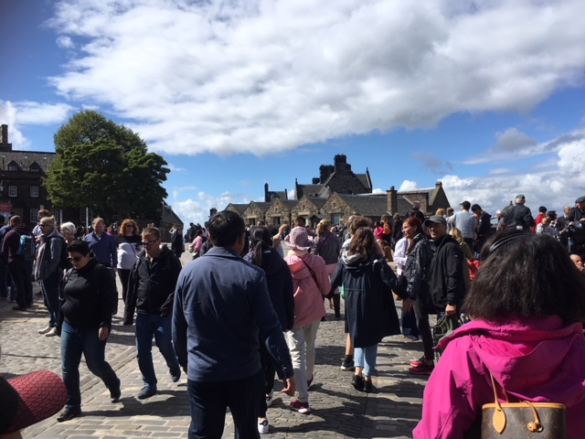
Прохід до Національного військового музею
Іноді там може бути дуже багатолюдно, тому нам потрібно переконатися в тому, що ми залишаємося поруч з нашими дорослими.

Slide 10
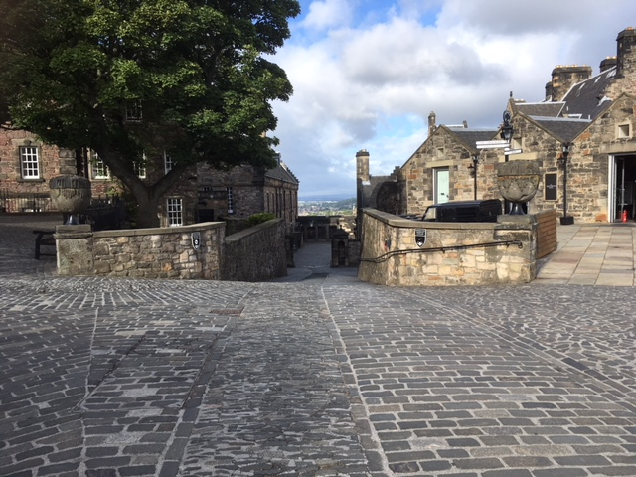
Прохід до Національного військового музею
Ідіть з пагорбу по стежці вниз. Будь ласка, будьте обережні, оскільки там може бути рухомий транспорт

Slide 11
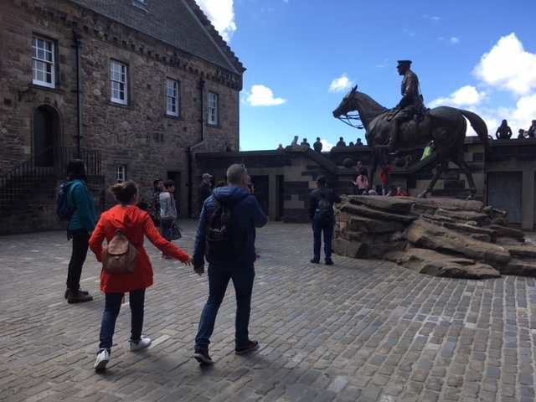
Прохід до Національного військового музею
Ми прийдемо до Hospital Square та побачимо статую графа Хейга на його коні

Slide 12
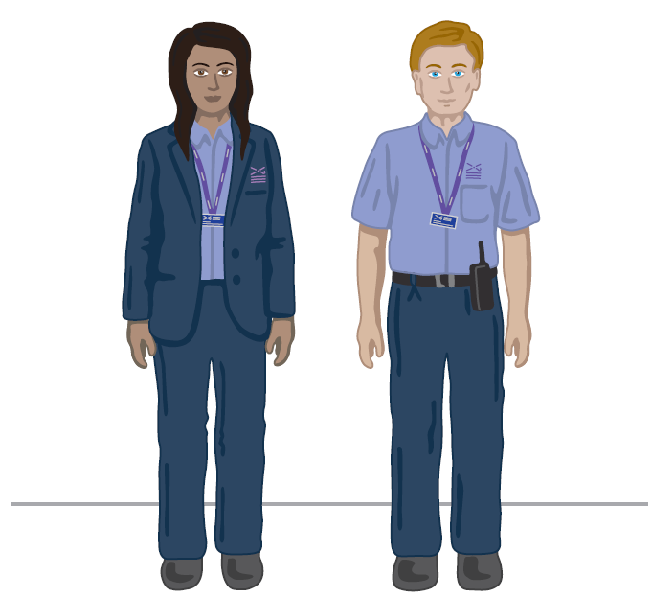
Ми можемо зустріти екскурсовода, який відповість на наші запитання або допоможе в разі нашої потреби. Вони носять форму, яка виглядає ось так.
Екскурсовод

Slide 13
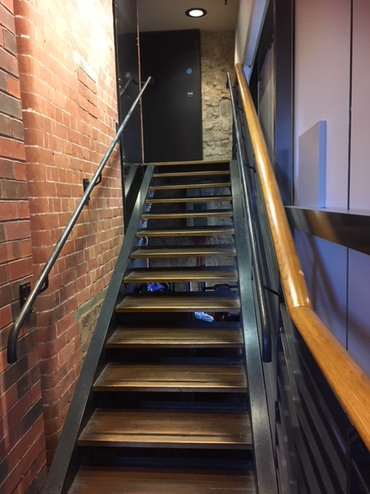
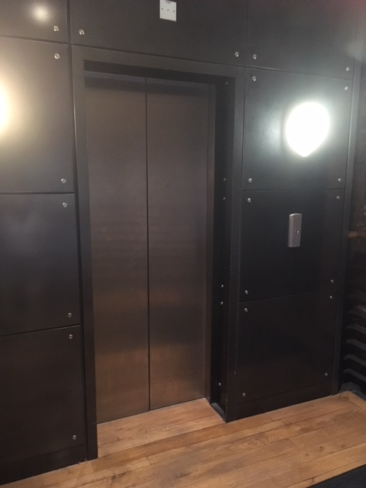
Перебуваючи у Національному військовому музеї, нам, можливо, доведеться скористатися сходами або ліфтом
Сходи Ліфт

Slide 14
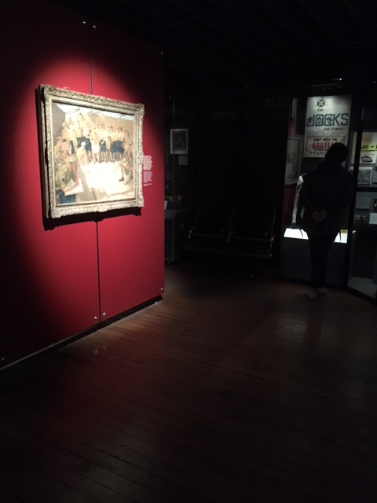
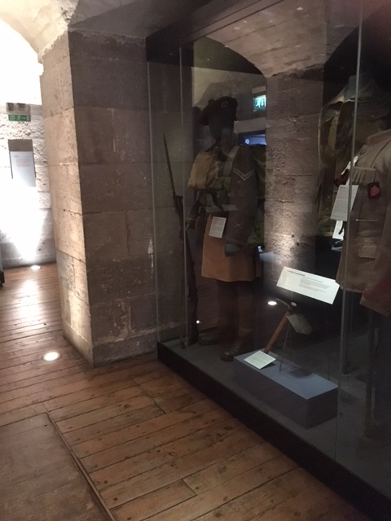
Деяким людям приміщення музею можуть здатися досить темними

Slide 15
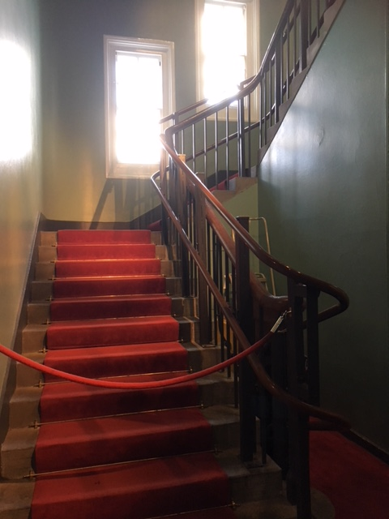
Ми скористуємося ось цими сходами, щоб потрапити до нашої екскурсії

Slide 16

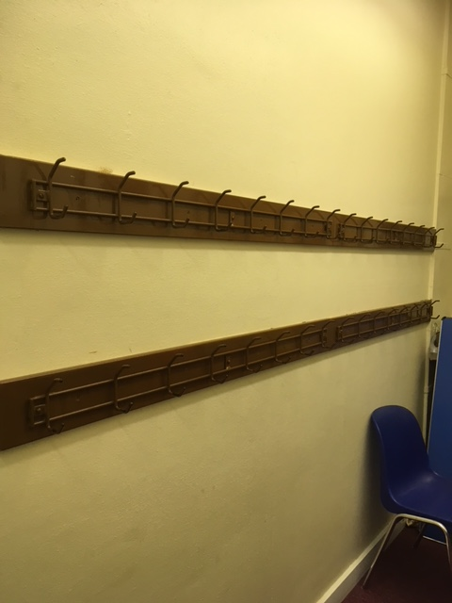

Коли ми дійдемо до вершини сходів, ми залишимо наш верхній одяг та сумки ось тут.

Slide 17
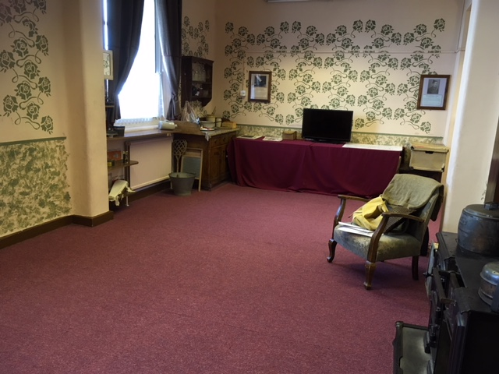
Після цього ми зможемо увійти до Зали воєнного життя та розпочати нашу екскурсію.

Slide 18
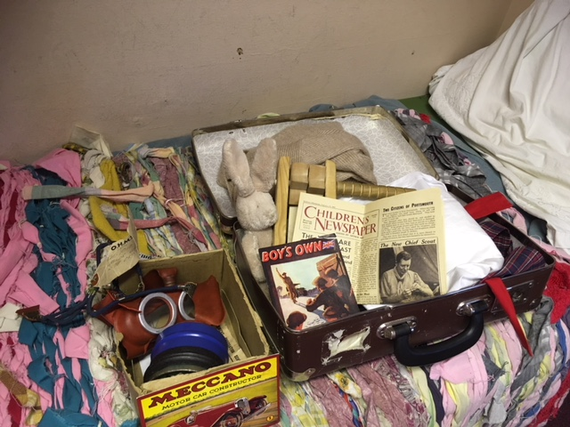
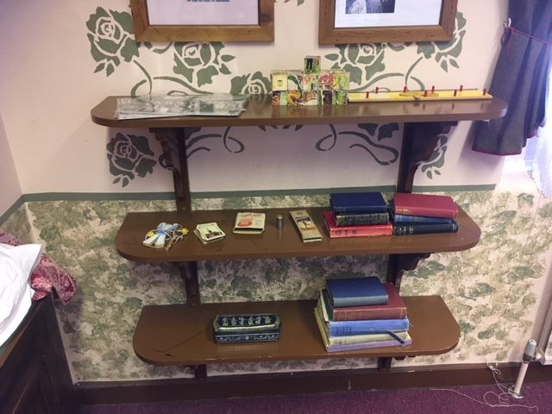
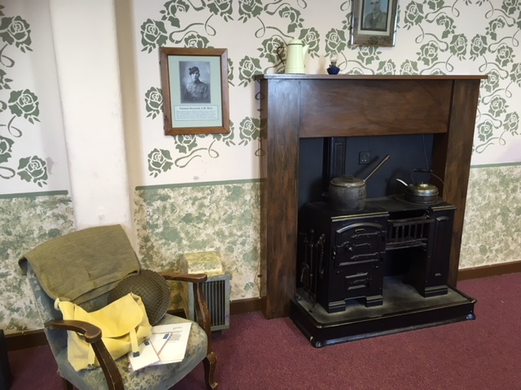
У залі ми побачимо багато різних об'єктів.

Slide 19
Коли прийде час іти, ми зберемо наші речі і підемо назад вниз по сходах.

Slide 20
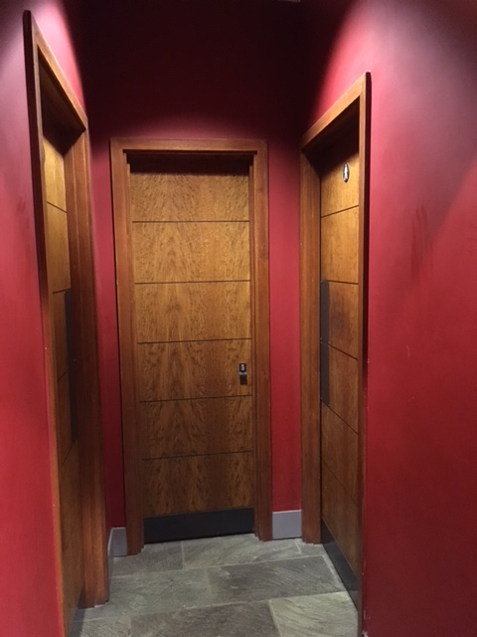
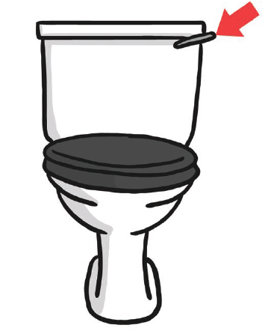
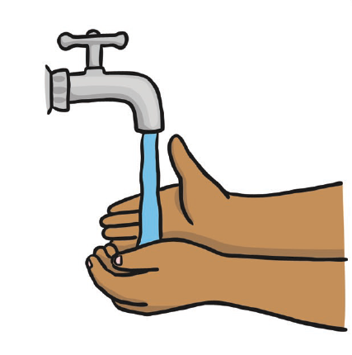
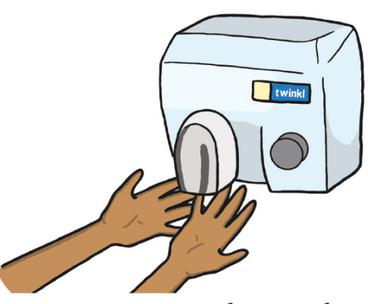
Це туалети в Музеї.
Сушарки для рук дуже гучні.

Slide 21
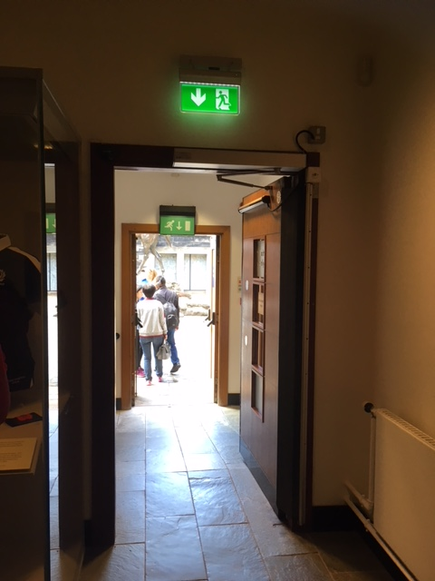
Через ці двері ми вийдемо з Військового музею.

Slide 22
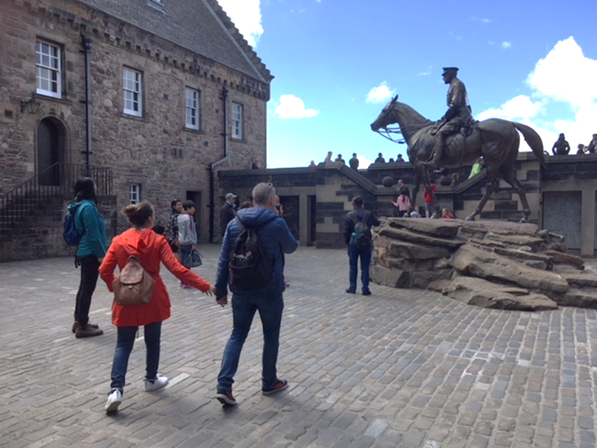
Ми повернемося на Hospital Square та будемо готові покинути Національний військовий музей

Slide 23
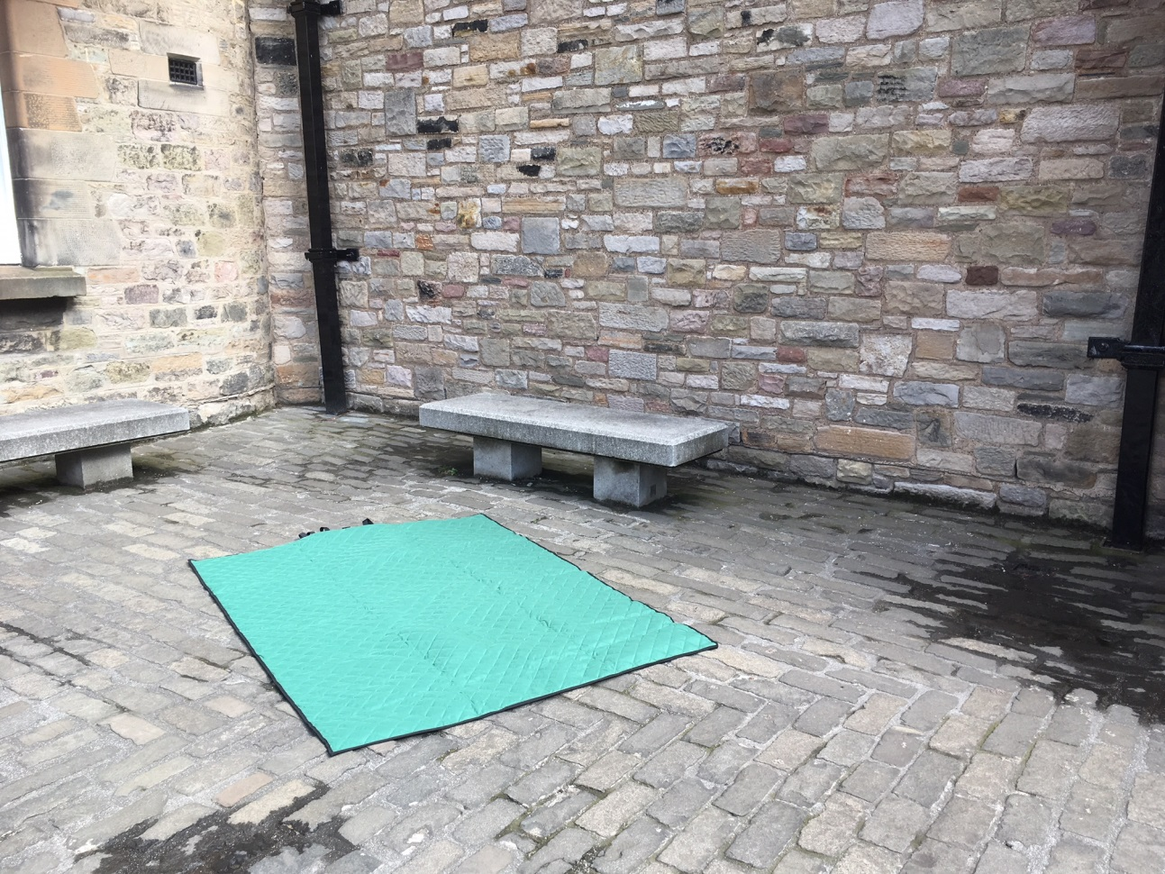
Ми можемо пообідати на вулиці і взяти там ковдру для пікніка, щоб сісти. Кут Hospital Square є захищеним місцем.

Slide 24
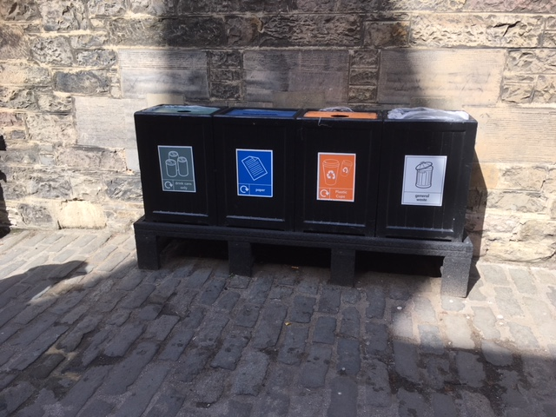
Дрібне сміття та переробні відходи можна покласти в урни поруч.

Slide 25
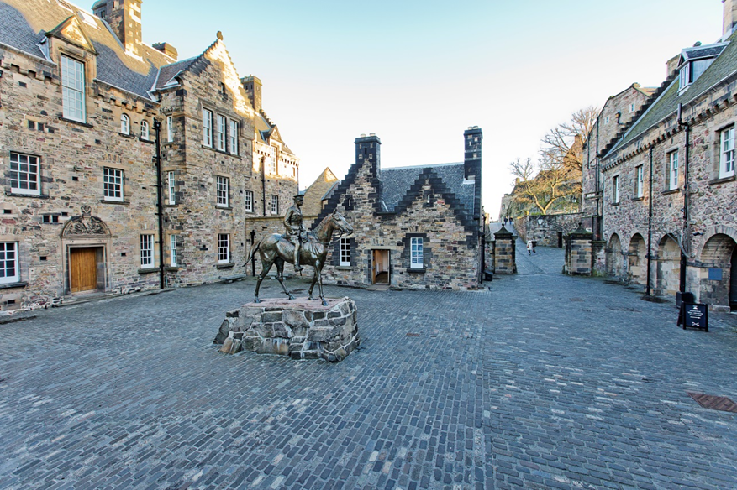
Ми можемо спланувати наш візит, скориставшись сайтом музею. Ми можемо оглянути решту Замку протягом нашого дня.

Slide 26
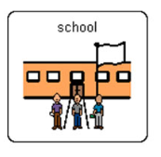
Ми залишимо замок о
Та повернемося до школи.

Slide 27
Нашою темою є
Add in what you are planning on looking at e.g.
  WW1
  WW2
  If you want to add in pictures of some of the museums’ objects you can search the collections here: http://www.nms.ac.uk/explore/search-our-collections/
  This could be a fun pre-visit planning activity.

